Slide 1
Arduino
Sergio Fco Hernández Machuca

Slide 2
¿Qué es Arduino?
Una plataforma de desarrollo (Lenguaje + Herramientas + Circuitería)
Una tarjeta para construir aplicaciones electrónicas
Un lenguaje de programación

Slide 3
¿Para qué me sirve Arduino?
Para sensar o medir variables del medio ambiente (sonido, luz, distancia, presencia, presión atmosférica, temperatura, inclinación, …)
Para comunicar información entre elementos (entre Arduinos, con PCs, a través de la Web, con Dispositivos Móviles…)
Para interactuar con el entorno (encender o apagar artefactos cuando detectamos sonidos, colores, posiciones, distancias…)
Para mover o animar cosas (robots, automatización de procesos, drones, …)
Muchas otras cosas…

Slide 4
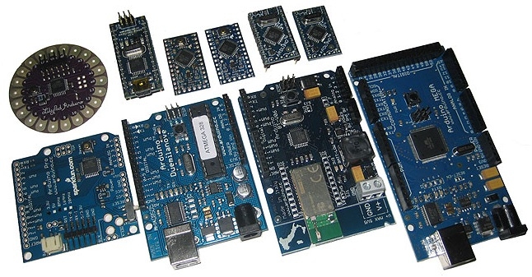
Existen varias versiones de Arduino

Slide 5
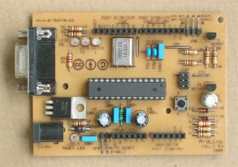
Uno de los primeros

Slide 6
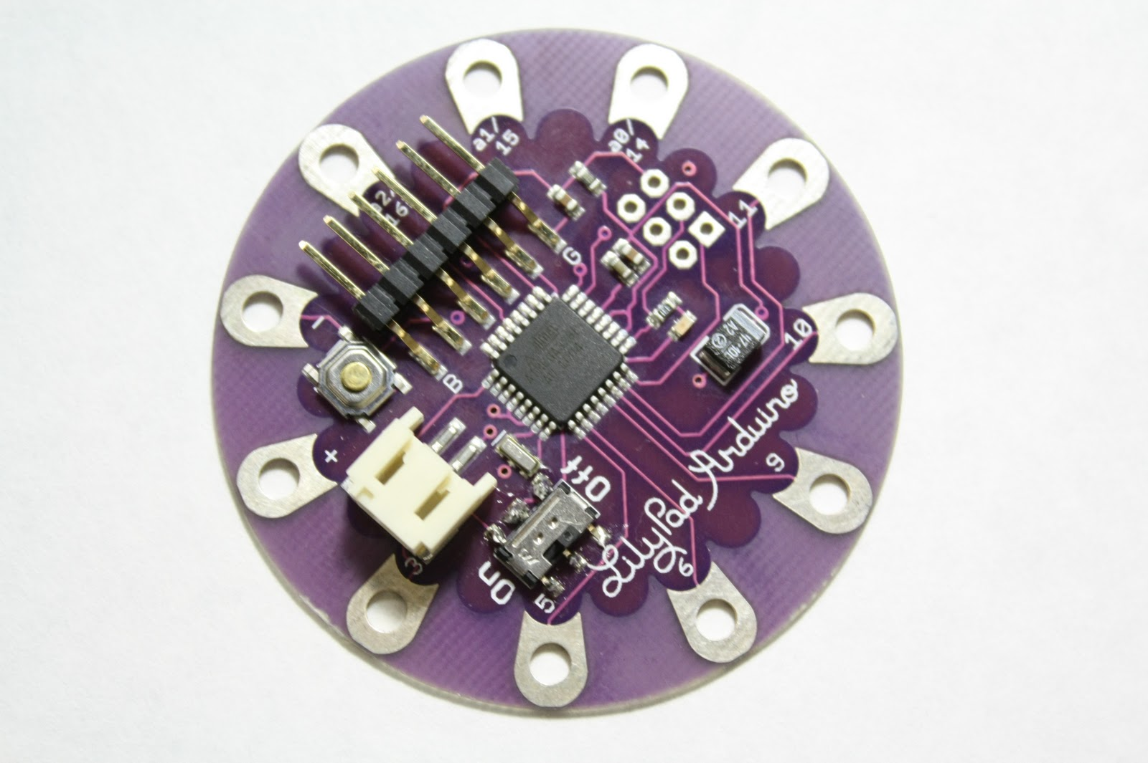
Uno que se emplea en la ropa

Slide 7
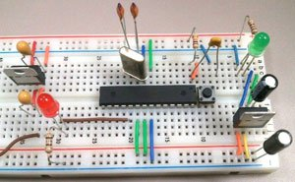
Uno hecho en casa (en la vida real)

Slide 8
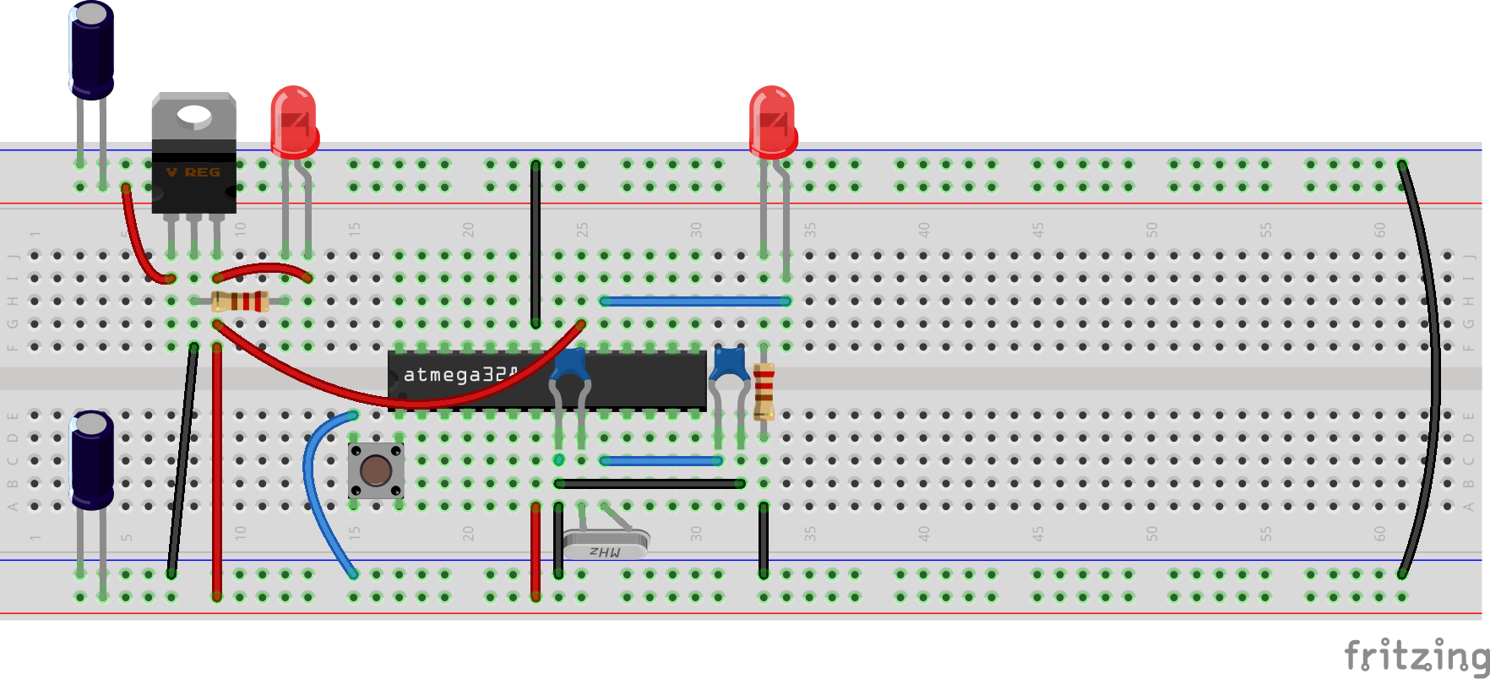
Uno hecho en casa (modelo)

Slide 9
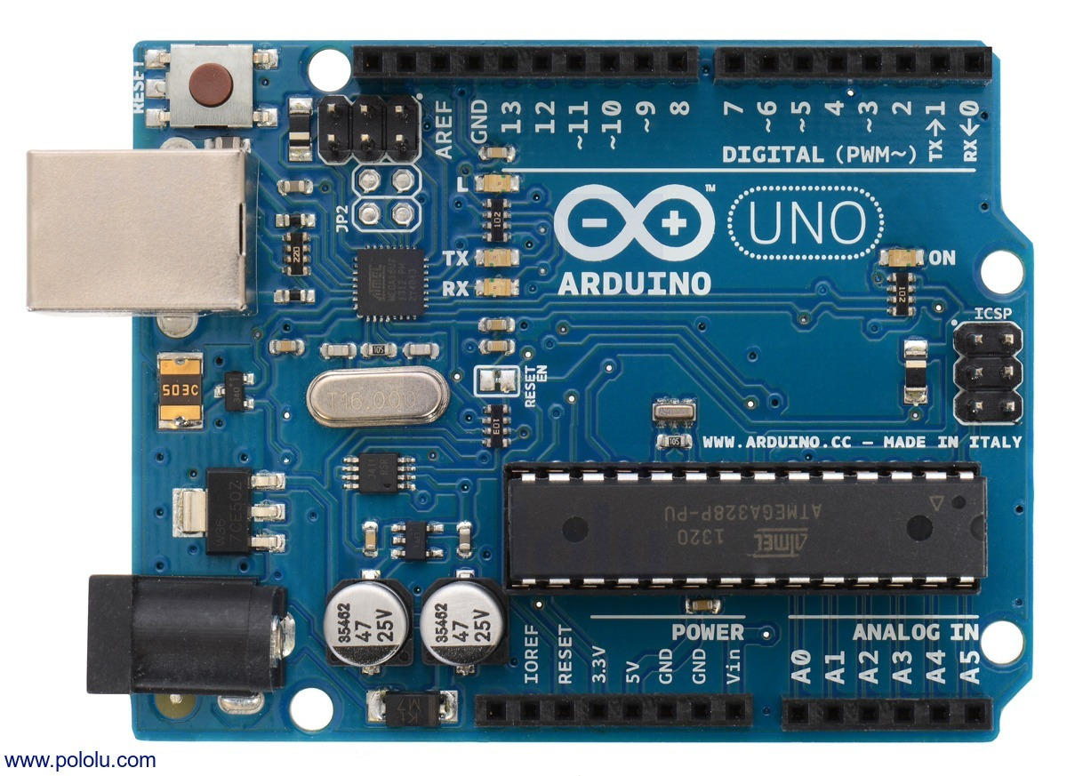
Este es el que vamos a revisar:

Slide 10
Es la versión Arduino UNO revisión 3
Es el más popular actualmente (disponibilidad, costo, información)
Tiene los elementos básicos de cualquier versión de Arduino:
Entradas y Salidas de Señales (analógicas y digitales)
Comunicación (Serial, SPI, IIC)
Capacidad de almacenar y procesar programas moderadamente grandes (32 Kilobytes)
Se han desarrollado muchas aplicaciones con esta placa

Slide 11
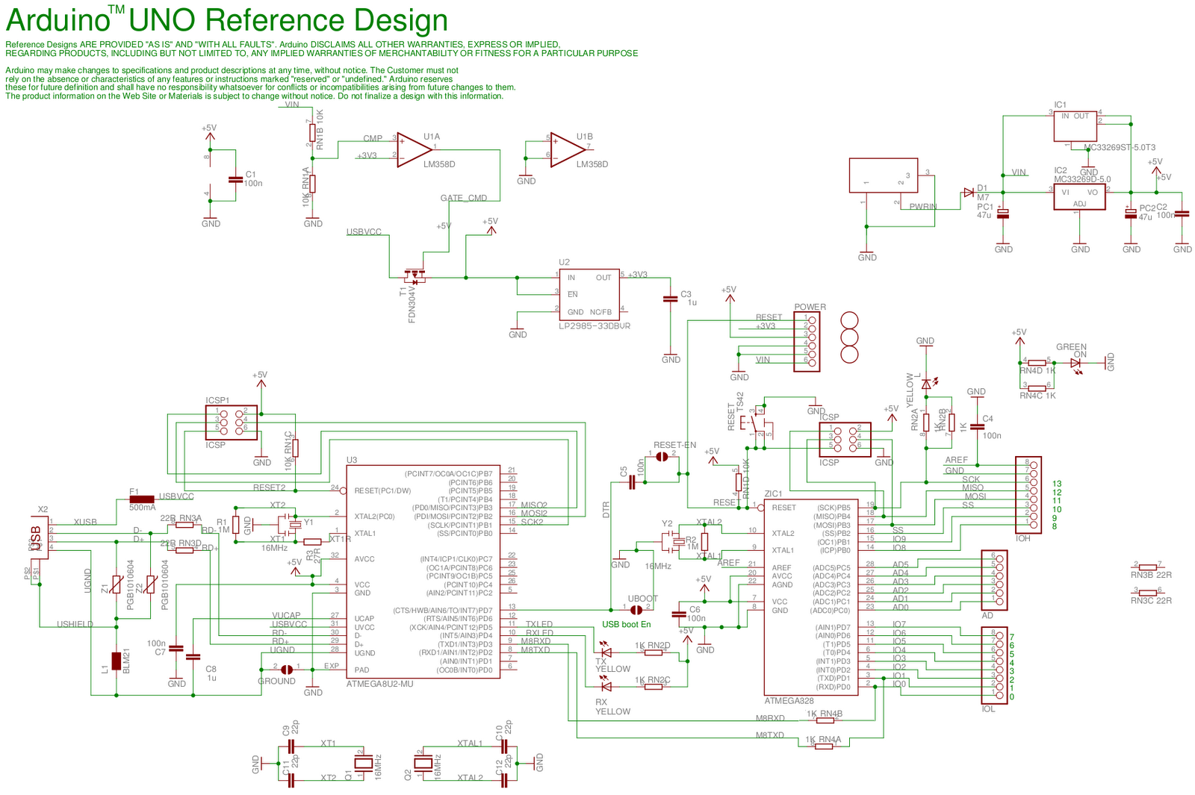
Esto es lo que tiene en el interior

Slide 12
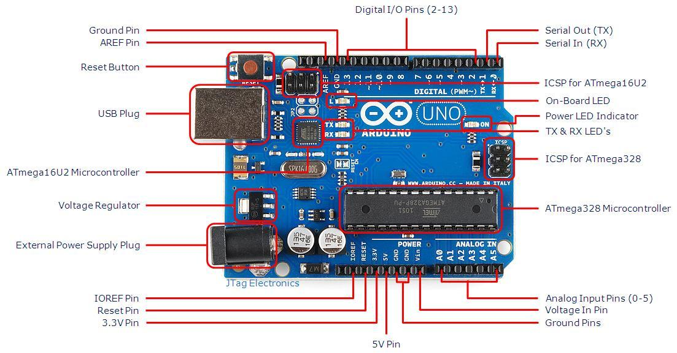
Estas son sus terminales (pines)

Slide 13
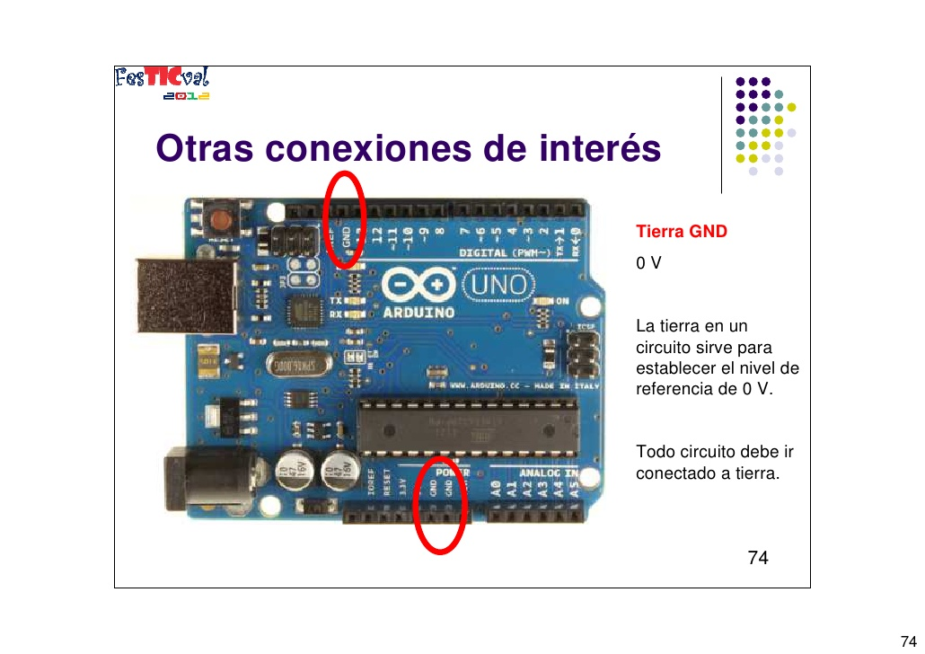
Pines de Tierra (cero volts)

Slide 14
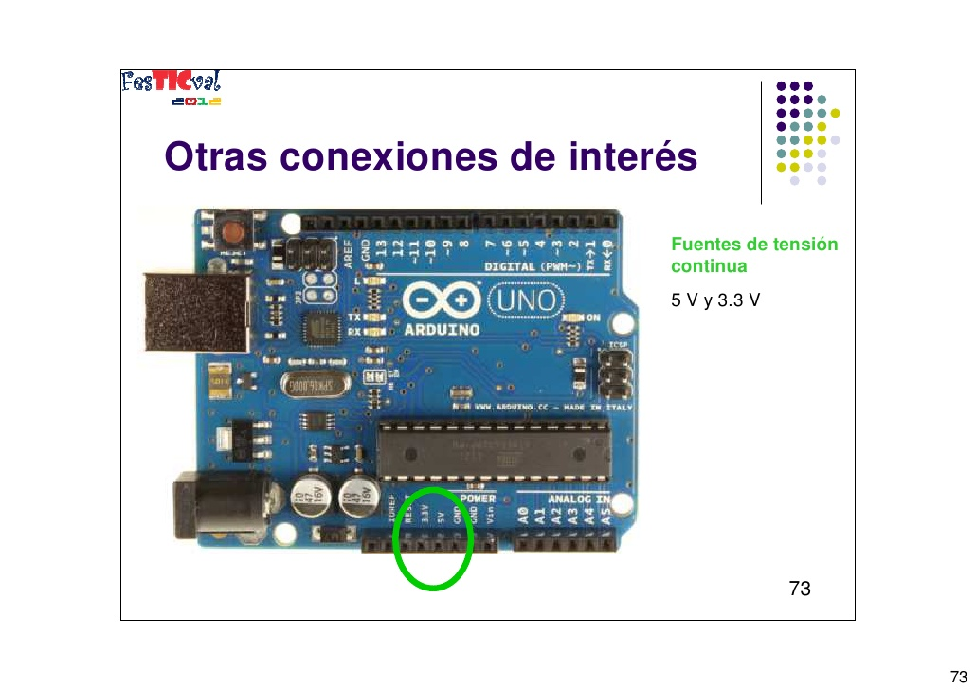
Pines de Voltajes

Slide 15
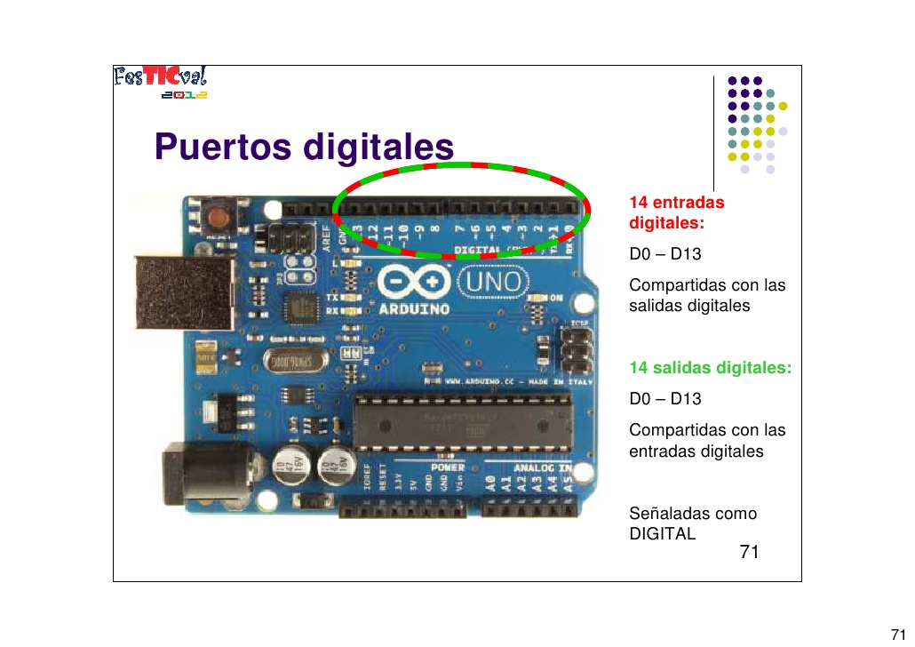
Pines de Puertos Digitales

Slide 16
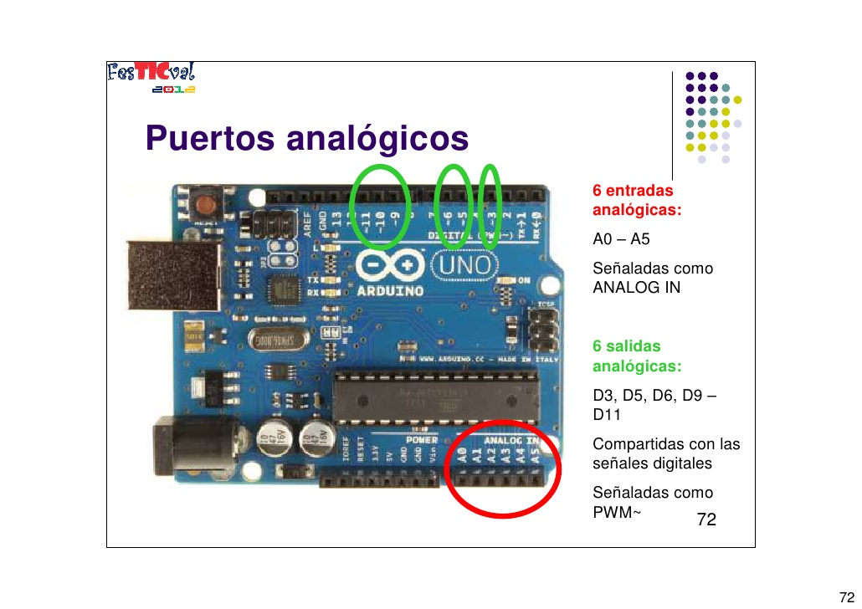
Pines de Puertos Analógicos

Slide 17
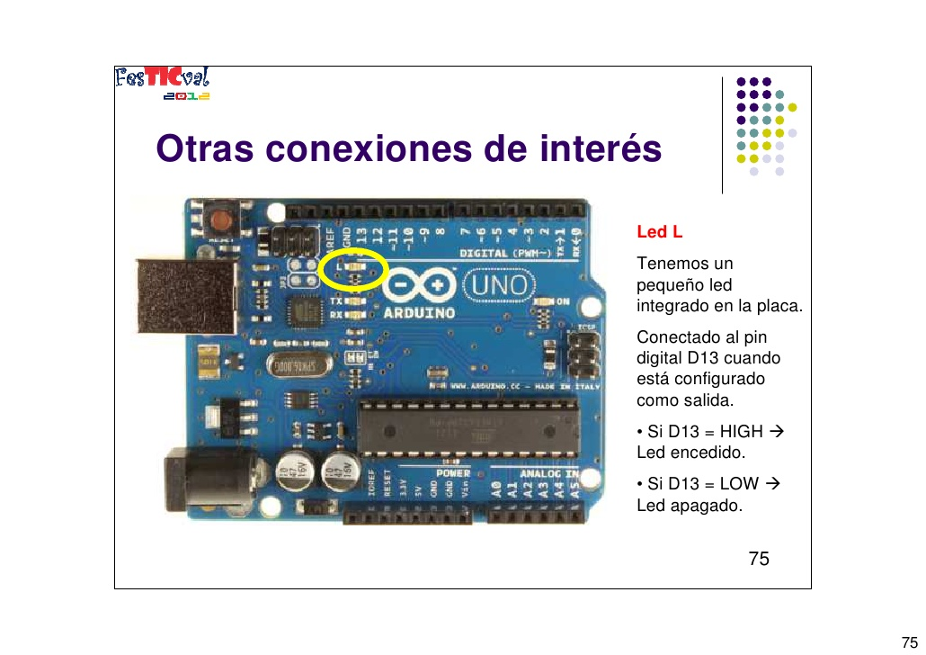
LED

Slide 18
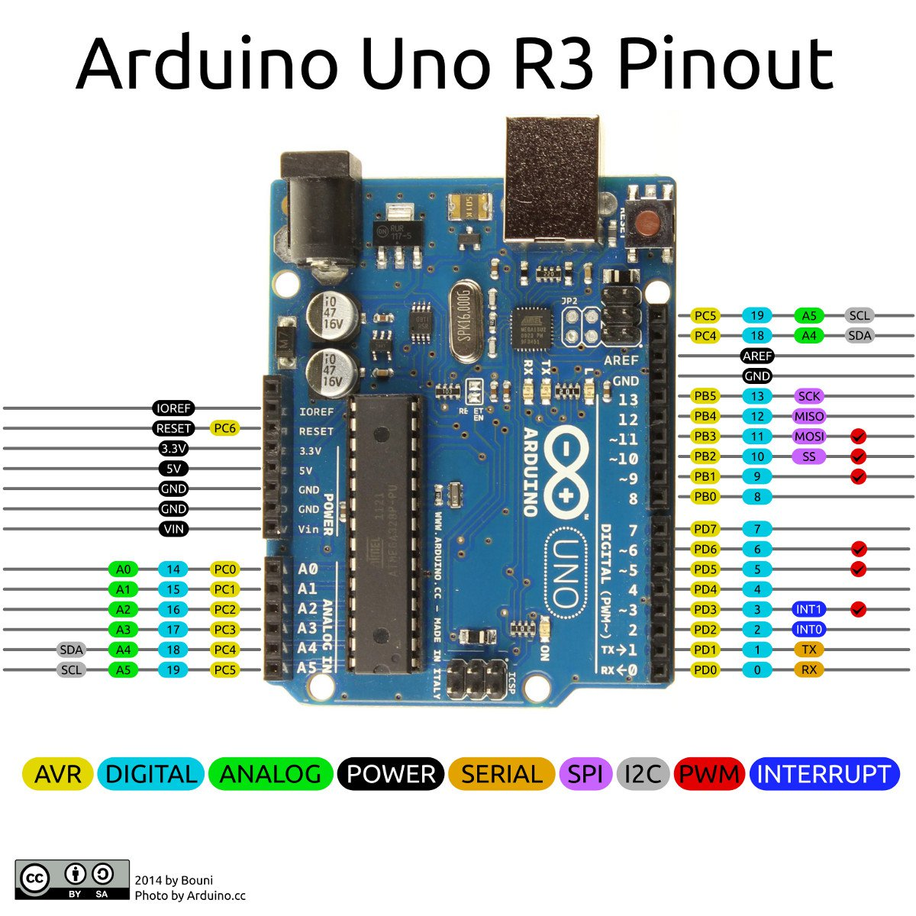
Otra forma de ver los pines (terminales)

Slide 19
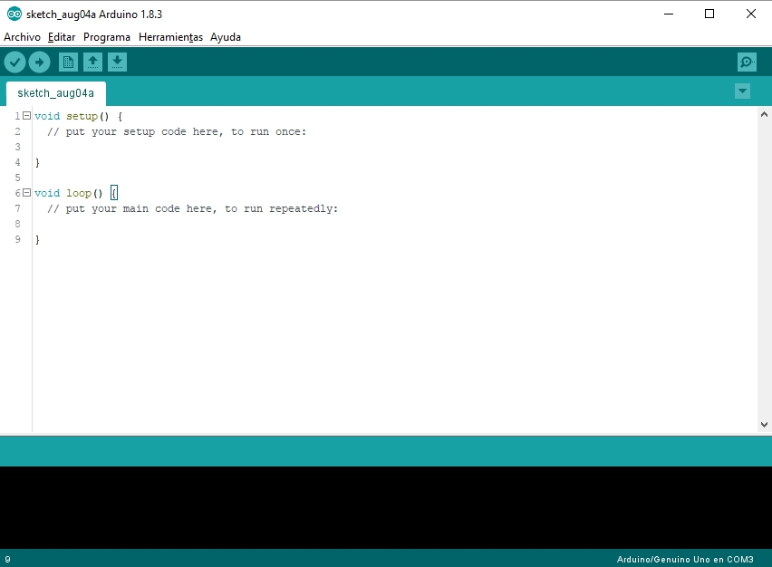
Entorno de Desarrollo (IDE)

Slide 20
Arduino - IDE
El paquete de software se obtiene en la dirección: www.arduino.cc
Existen versiones para Windows, Mac, Linux
Las opciones en el cintillo del menú son:
Archivo
Editar
Programa
Herramientas
Ayuda
Opciones en Barra de Herramientas:
Verificar – Subir – Nuevo – Abrir – Salvar

Slide 21
Arduino - IDE
Para seleccionar la tarjeta con la que se trabajará:
Herramientas → Tarjeta
Para identificar el puerto que se empleará para la comunicación:
Barra inferior
Herramientas → Puerto

